Slide 1
Youth style

Slide 2

We want to pay attention to the youth style and exactly what modern teenagers dress.
Мы хотим обратить внимание на молодёжный стиль, а именно то, во что одеваются современные подростки.

Slide 3

Tommy Hilfiger
There are different kinds of brands. They are: Tommy Hilfiger . The company loudly declared itself in 1992, having released the collection making success in the world of fashion men's clothes.
Tommy Hilfiger – эта компания громко заявила о себе в 1992 году , выпустив удачную одежду в мире моды , коллекцию мужской одежды.

Slide 4

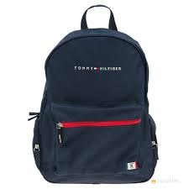
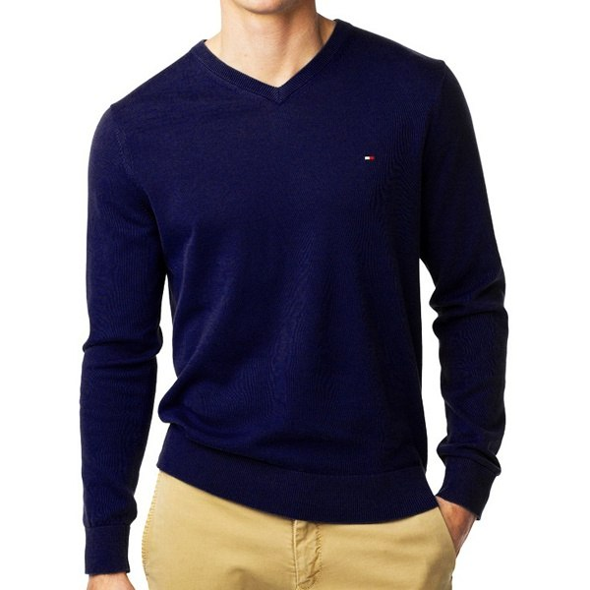
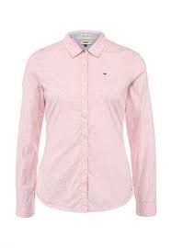
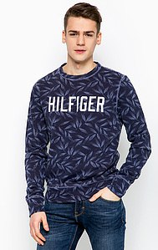
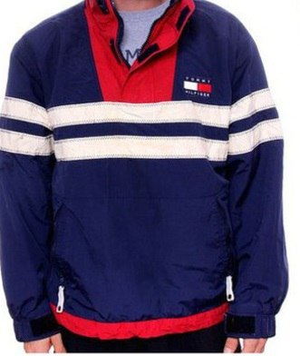

Slide 5
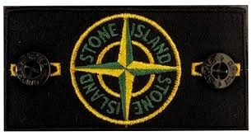
Stone Island
Stone Island appeared in 1982. His are football fans and hooligans, but now the brand is most teenagers, even knowing that the brand means.
Stone Island появился в 1982 году. Его носят футбольные фанаты и хулиганы ,но сейчас этот бренд носит большинство подростков , даже не зная что этот бренд значит.

Slide 6
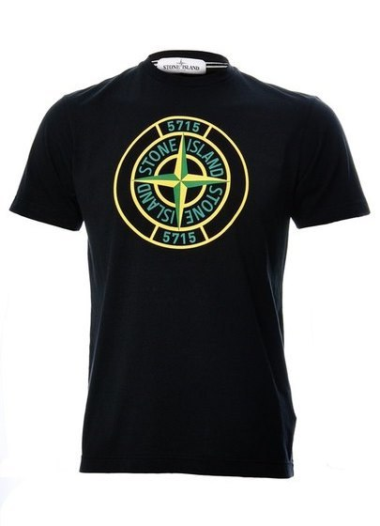
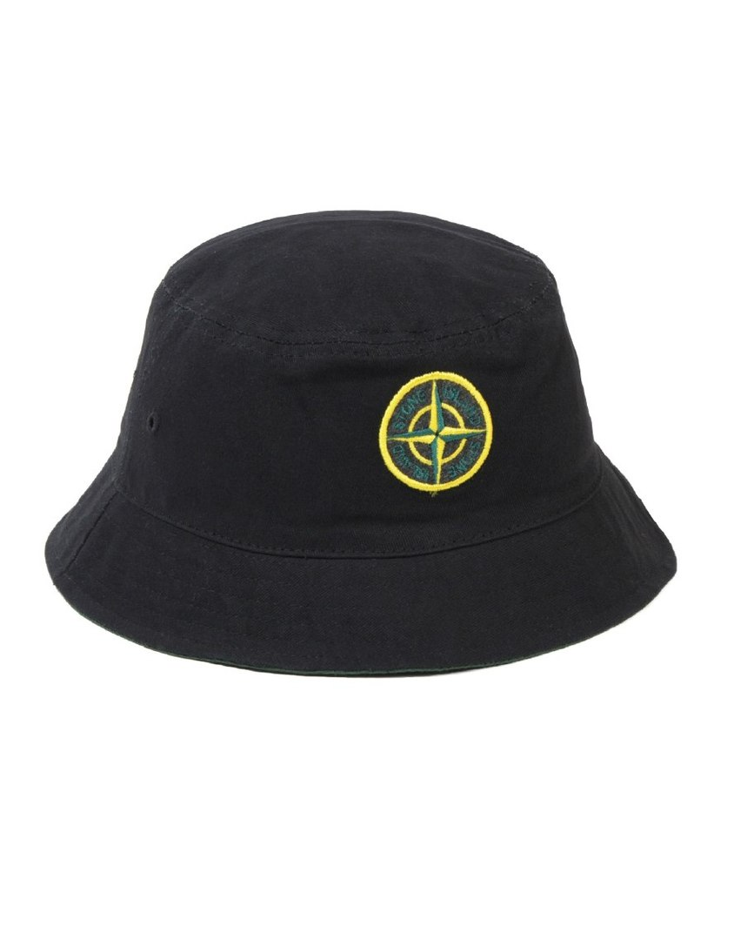
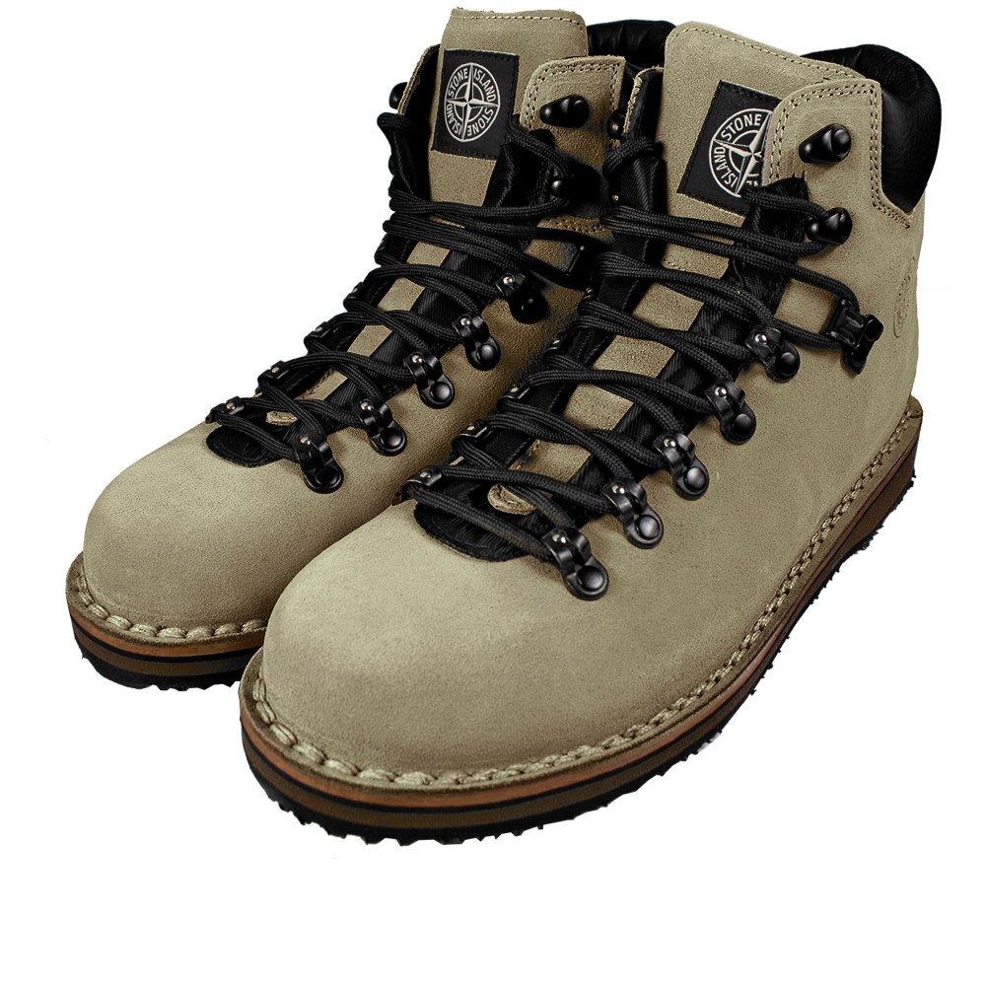
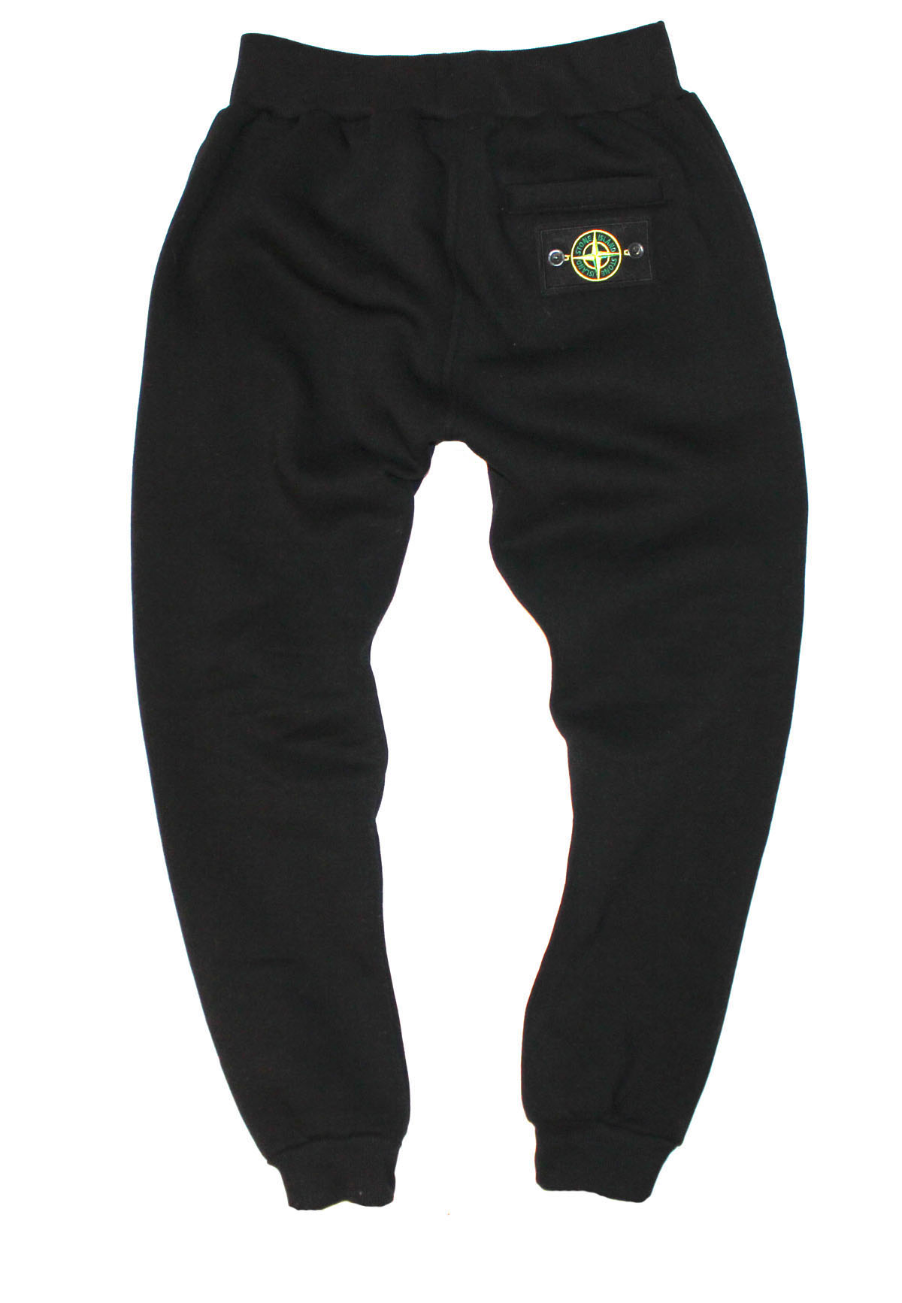
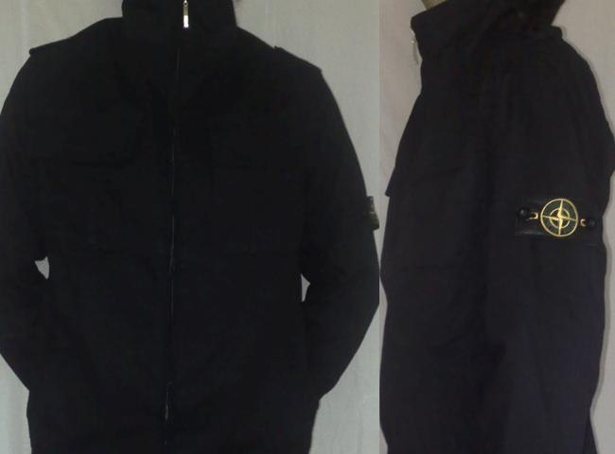

Slide 7
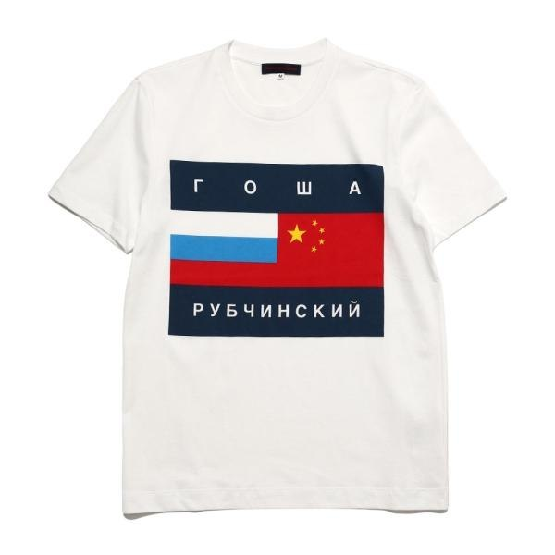
Гоша Рубчинский
Russian designer of street clothes. He presented a collection of «Rab»
Российский дизайнер уличной одежды. Представил коллекцию "Раб"

Slide 8
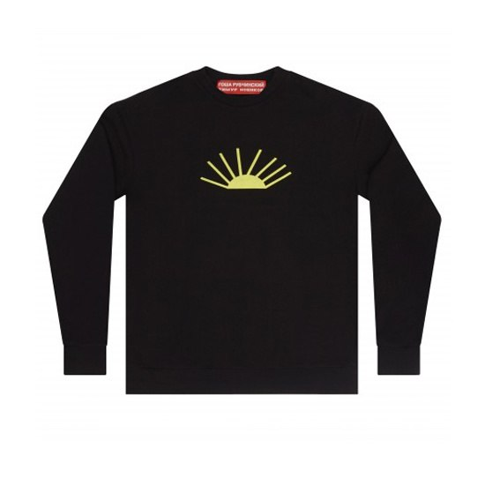
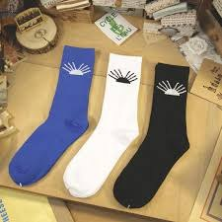
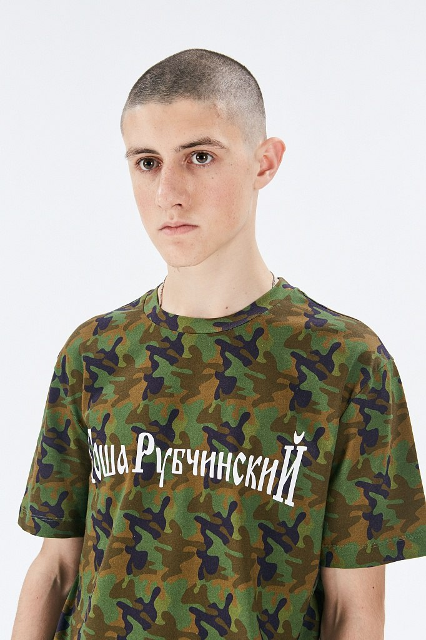
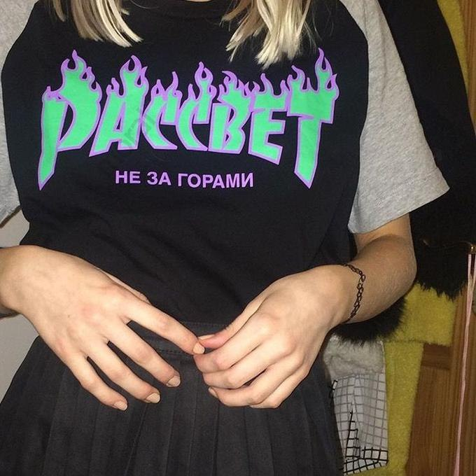

Slide 9

The North Face
Douglas Tomkins opened a store The North Face in San Francisco with his wife. This garment is designed for recreational sports. This brand produces as well as men's and women's clothing.
Дуглас Томкинс открыл магазин The North Face в Сан-Франциско со своей женой . Эта одежда предназначена для спортивного отдыха. Этот бренд производит как и мужскую ,так и женскую одежду

Slide 10
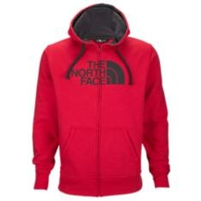
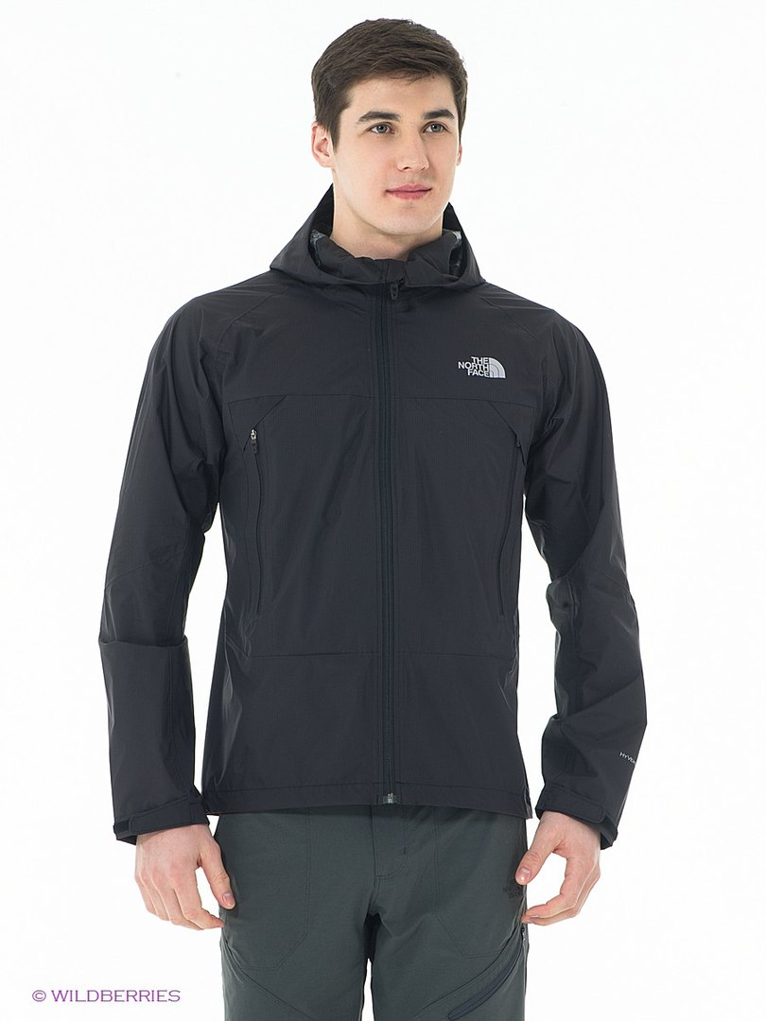
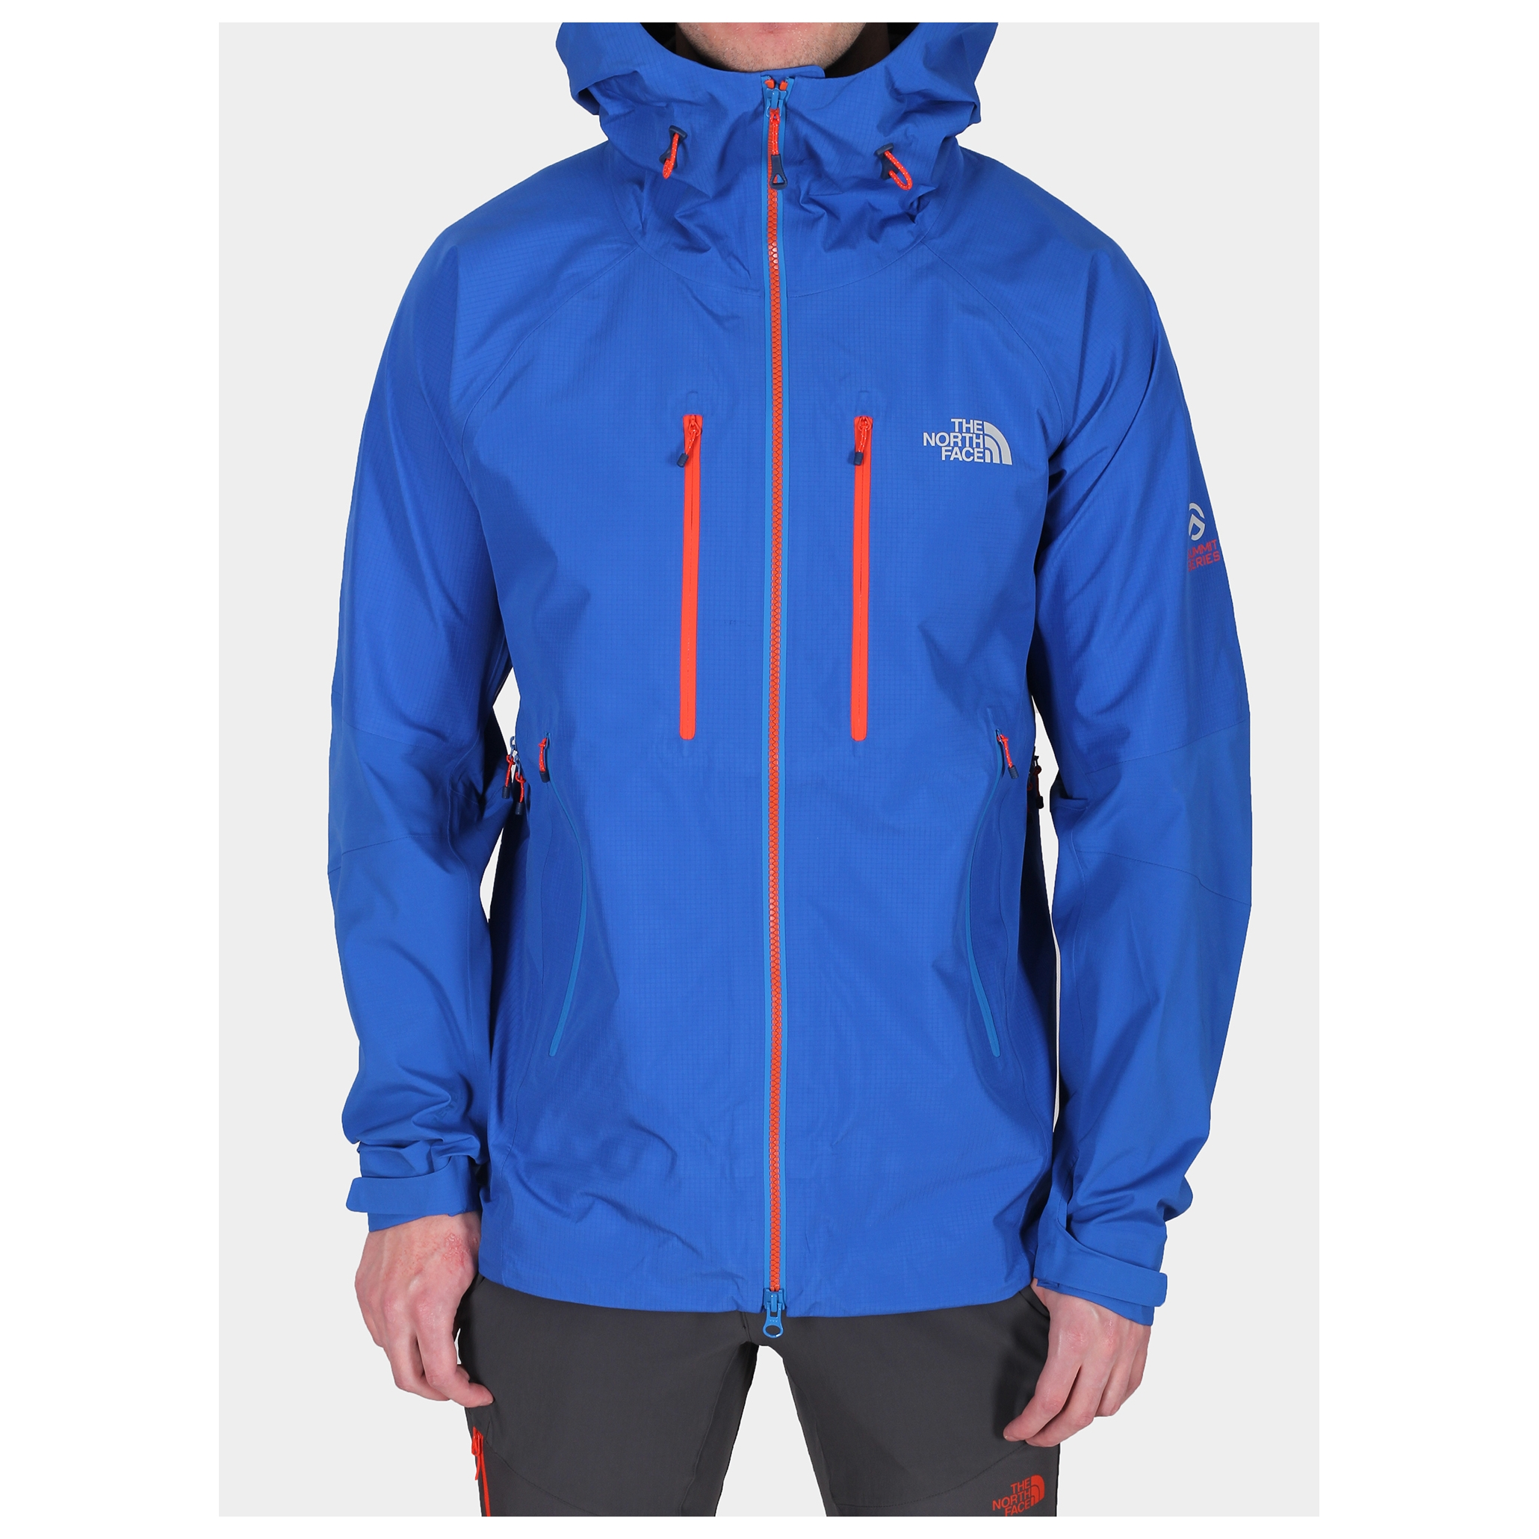
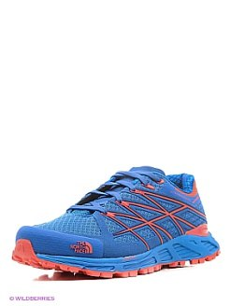

Slide 11

In our school, prefer more Polo Ralph Lauren.
А в нашей школе ,больше предпочитают Polo Ralph Lauren.

Slide 12

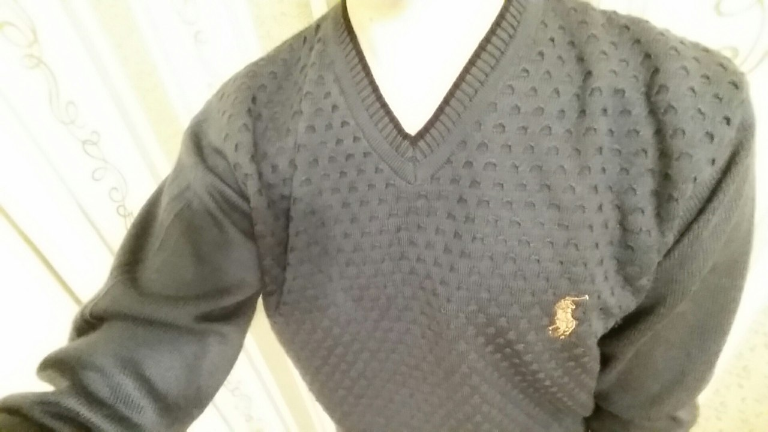

Slide 13
Let's sum up the results: Most of teenagers are ready to spend a lot of money for branded clothes to be fashionable, but at the same time teenagers don't notice that they have no opinion. And it is called
Подведём итоги: Большинство подростков готовы тратить много денег на брендовую одежду, для того чтобы быть модным, но при этом подростки не замечают что у них нет своего мнения. И это называется…
Herd instinct

